Slide 1



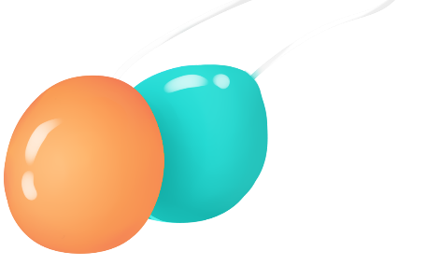








KHOA HỌC
ÔN TẬP CUỐI HỌC KÌ 1

Slide 2




YÊU CẦU CẦN ĐẠT
Tóm tắt được các nội dung chính đã học về 2 chủ đề : Năng lượng, động vật và thực vật.
0 1
Vận dụng các kiến thức về âm thanh, nhiệt, nhu cầu sống của động vật và thực vật để giải thích cũng như xử lí một số tình huống đơn giản trong cuộc sống hằng ngày.
0 2

Slide 3



Khởi động

Slide 4


Slide 5
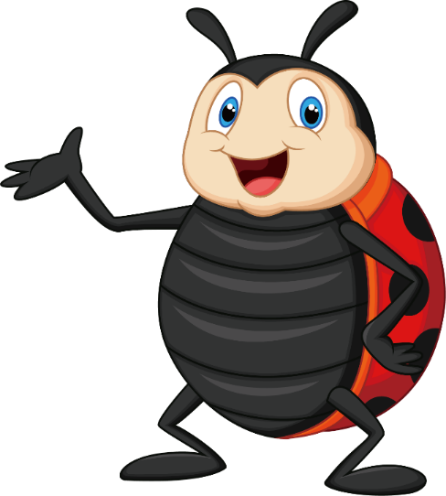
Thức ăn của các loài động vật như thế nào? Nêu ví dụ?
Loài động vật nào ăn sâu bọ?
Vì sao gấu trúc là loài sinh vật cần được bảo tồn?

Slide 6
LUYỆN TẬP

Slide 7



0 1
Ôn tập về chủ đề Năng lượng.

Slide 8








Âm thanh mang lại cho con người những lợi ích gì?
Âm thanh mang lại rất nhiều lợi ích cho con người: nghe được bài hát, học tập,.....

Slide 9
Nêu những điều em biết về âm thanh?
Em đã biết được:
+ Vật phát ra âm thanh.
+ Sự lan truyền âm thanh và âm thanh với cuộc sống.

Slide 10
Nêu một số cách làm vật nóng lên, hoặc lạnh đi trong cuộc sống hàng ngày?
Làm vật nóng lên: Phơi thóc vào ngày nắng nóng; Nướng bánh trong lò nướng;
Làm vật lạnh đi: Cho thực phẩm vào tủ lạnh.

Slide 11
Các bạn thật là giỏi !
Chúng mình cùng học tiếp nhé !

Slide 12
02
Ôn tập về chủ đề Thực vật và động vật

Slide 13
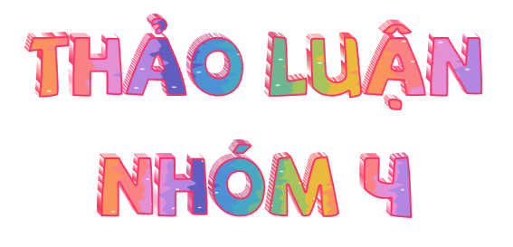
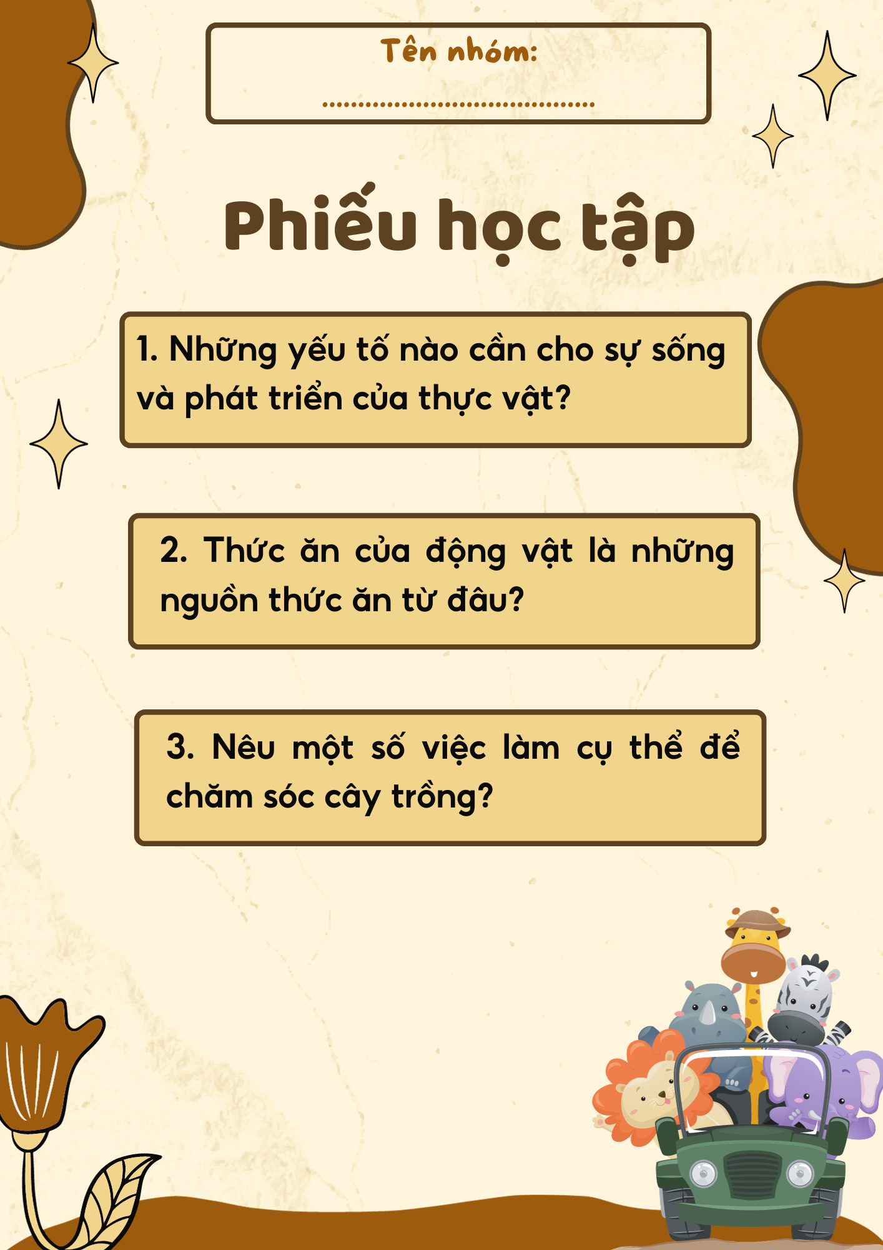

Thảo luận nhóm 4 hoàn thành hoàn thành phiếu bài tập với các câu hỏi

Slide 14
1. Những yếu tố nào cần cho sự sống và phát triển của thực vật?
Ánh sáng, nước, không khí, chất khoáng, nhiệt độ cần cho sự sống và phát triển của thực vật.

Slide 15
2. Thức ăn của động vật là những nguồn thức ăn từ đâu?
Thức ăn của động vật là những nguồn thức ăn từ: Thực vật và động vật khác.

Slide 16
3. Nêu một số việc làm cụ thể để chăm sóc cây trồng?
Một số việc làm cụ thể để chăm sóc cây trồng: Tưới đủ nước, bón đủ phân, cung cấp đủ ánh sáng cho cây trồng,....

Slide 17



TRÒ CHƠI: TỐT NGHIỆP

Slide 18










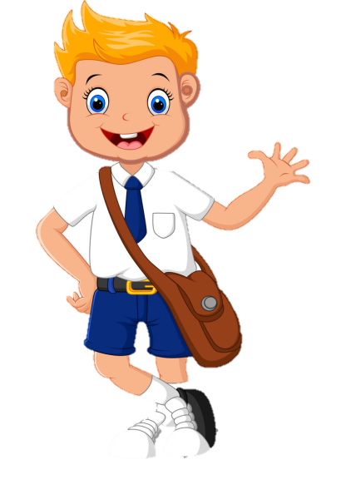



Học tiếp
1
2
3
4
5

Slide 19



1. Khi trống phát ra âm thanh thì bộ phận nào của trống rung động?
A. Dùi trống rung động.
B. Bề mặt bị gõ rung động.
C. Dây đai trống rung động
Trở về

Slide 20
2. Khi em cầm cốc nước nóng, nhiệt từ đâu truyền tới tay em?
A. Nhiệt từ nước truyền tới tay em
B. Nhiệt do e cảm nhận thấy
C. Nhiệt truyền từ nước sang cốc tới tay em.
Trở về

Slide 21
3. Trong các vật sau vật nào dẫn nhiệt kém?
A. Thanh que sắt.
B. Đôi đũa nhôm.
c. Đôi dép nhựa.
Trở về

Slide 22
4. Thực vật cần yếu tố nào để sống và phát triển?
A. Ánh sáng, nước, khí oxi
b. Ánh sáng, nước, không khí, nhiệt độ, chất khoáng.
c. Ánh sáng, nước, khí các-bô-ních, chất khoáng, nhiệt độ
Trở về

Slide 23
5. Trong các loài vật dưới đây, loài vật nào ăn cỏ?
A. Cá sấu
B. Hổ
c. Hươu cao cổ.
Trở về

Slide 24
VẬN DỤNG

Slide 25
Trò chơi “Em là tuyên truyền viên nhí”

Slide 26
Thuyết trình về tranh, ảnh của mình tuyên truyền về các biện pháp bảo vệ các loài động vật và thực vật

Slide 27

CHÚC CÁC BẠN HỌC TỐT!

